Slide 1


Подгрупповое логопедическое занятие с детьми старших групп
по автоматизации звука «Л» в слогах, словах и фразах с использованием ИКТ
на тему:
«Путешествие на волшебный остров»
Учитель-логопед: Кузнецова Ю.А.
(Количество участников:
6 человек, в возрасте 5 лет)

Slide 2


Цель: автоматизировать звук «Л» в слогах, словах и фразах.
Задачи:
1. Образовательные:
- закреплять знания о механизме образования звука, его акустических особенностях;
- формировать умение строить связное высказывание при анализе звука;
- развивать умение делить слова на слоги;
- закреплять словарь по теме: «Животные»;
- развивать умение отгадывать загадки;
- развивать внимание, память, мышление.
2. Коррекционно-развивающие:
- развивать общую и мелкую моторику;
- развивать мимическую мускулатуру;
- формировать навыки речевого дыхания;
- развивать подвижность артикуляционного аппарата;
- формировать кинестетические ощущения и правильные артикуляционные движения на данный уклад;
- развивать силу голоса;
- развивать фонематический слух;
- формировать навыки звукового анализа и синтеза c опорой на графическую схему;
- закрепить правильное произношение в слогах, словах, предложениях
- развивать внимание, память, мышление.
3. Воспитательные:
- воспитывать усидчивость, умение сосредоточиться на задании.
- воспитывать любовь к животным
Оборудование: письмо с волшебного острова, банка с водой, обратная сторона крышки которой покрашена жёлтой краской; схема-картинка, обозначающая звук «Л» (пароход гудит), карточка-схема для характеристики звука (звонкость-глухость); магнитная доска; магнитные фишки; бруски со слоговыми цепочками; ноутбук, проектор, слайды: артикуляционные упражнения («лягушка», «хоботок», «вкусное варенье», «лошадка»), плывущий по волнам корабль, волшебный лес, река, избушка и Баба Яга, Леший в лесу; домик с животными для задания на звуковой анализ и синтез (белка, лось, волк, лошадь, козёл, осёл), схемы на место положения звука в слове, записка Лешего, Бабы Яги; по одной синей фишке на каждого ребёнка и по 4 жёлтой; следы Бабы Яги, вырезанные из бумаги; контурные изображения животных на белых листах.
Музыкальное сопровождение: музыка, сопровождающая плывущий по волнам корабль; звуки «Воды»; музыка «Голоса леса»; музыка «А почему был светофор зеленый?»(минус).

Slide 3
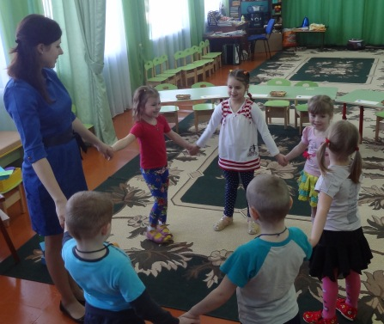
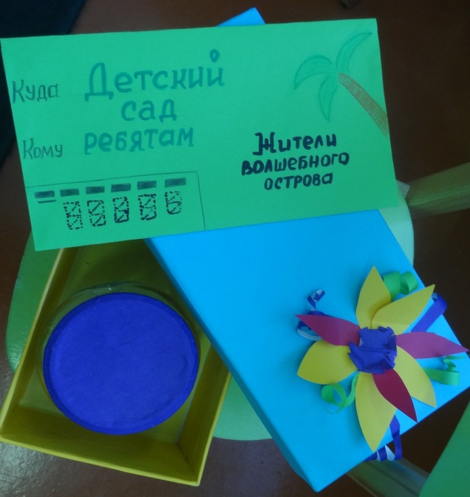
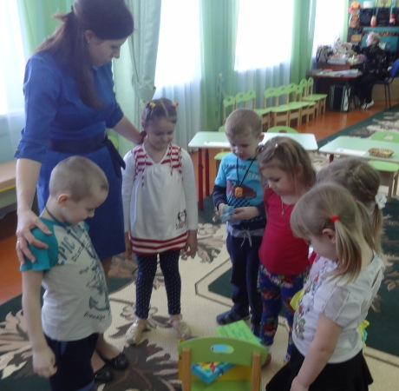
Приветствие:
Логопед: Дружно встанем в круг,
Вместе за руки возьмемся и друг другу улыбнемся!
Орг. момент
Логопед: Ребята, сегодня утром, я получила
вот эту посылку и письмо.
Давайте прочитаем письмо.
Логопед читает письмо: «Ребята, если вы любите приключения, готовы справиться с разными заданиями и умеете произносить трудные звуки, приглашаем вас в гости.
Жители волшебного острова».
Логопед: Какое письмо необычное! Хотите вы отправиться в путешествие? Но как же мы узнаем, с каким именно звуком нас ждут задания, ведь мы уже научились произносить разные звуки. Давайте заглянем в посылку, может быть, там мы найдем какую-нибудь подсказку? (достает из посылки банку) Что это – вода.

Slide 4
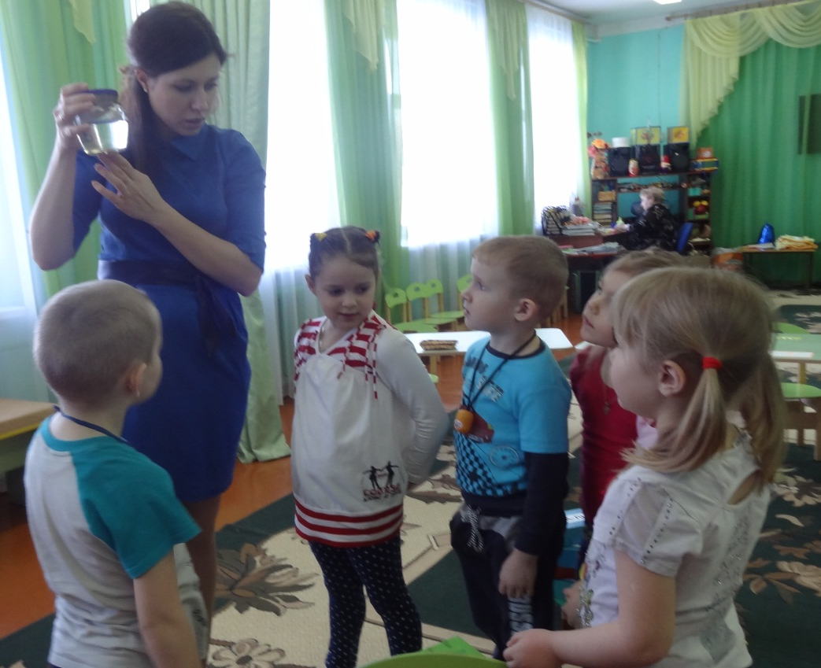
1. Упражнение на формирование воздушной струи
Л.: Раз эта посылка с волшебного острова, наверное, и вода какая-то необычная. Попробуем совершить волшебство. Поможете мне? Давайте попробуем подуть на эту банку. Только дуть нужно правильно. Губы вытягиваем вперед, вдох – носом, и выдох ртом, через вытянутые губы.
Л.: Ничего не получается. Давайте я вам помогу. (Логопед берет банку, трясет ее, вода окрашивается в желтый цвет).
Л.: Вот чудеса! (с внутренней стороны на крышку нанесен слой жёлтой гуаши).

Slide 5
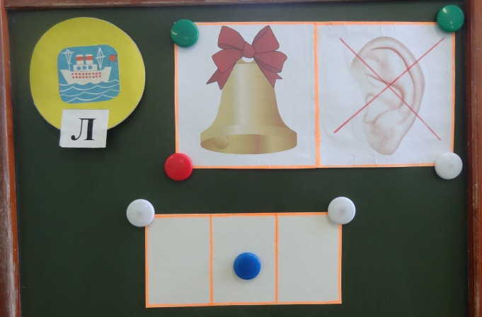
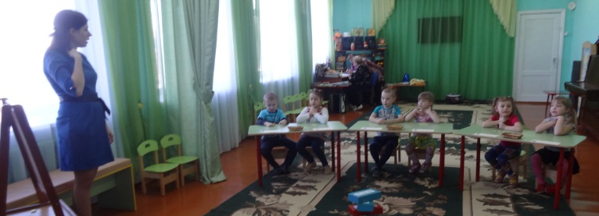
2. Характеристика звука по артикуляторным и акустическим признакам.
Л.: Я думаю, это - подсказка для нас. Какая вода получилась в банке - желтая. Какой звук мы слышим в этом слове? «Л».
• Как работают губы при произнесении этого звука?
Какое положение принимают зубы?
Где находится язык при произнесении звука?
• Этот звук глухой или звонкий?
Логопед: Вы правильно произнесли звук и рассказали о нем.

Slide 6
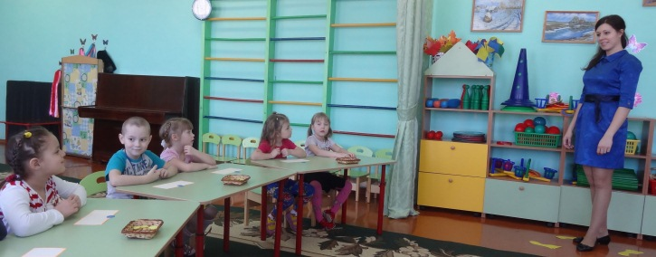
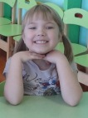
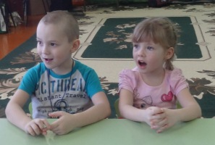
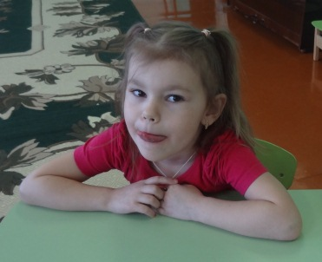
3. Мелодико-интонационное развитие речи. Развитие силы голоса.
Л.: а сейчас произнесём звук [л] громко, тихо, длинно, коротко.
Л.: Теперь мы с вами отправимся в путешествие на корабле и будем повторять звук «Л». А для того, чтобы быть ловкими, сильными, нужно сделать зарядку. Делать ее мы будем не руками, не ногами, а своими языками.

Slide 7
4. Артикуляционная гимнастика.
1) «Лягушка»
Описание упражнения:
улыбнуться, показать
сомкнутые зубки.
Удерживать губы в таком
положении до счета «пять»,
затем вернуть губы
в исходное положение.
Повторить 3-4 раза.

Slide 8
2) «Хоботок»
Описание упражнения:
сомкнутые губы вытянуть
вперед и удерживать
в таком положении
до счета «пять»,
вернуть в исходное
положение.

Slide 9
3) «Вкусное варенье»
Описание упражнения: улыбнуться, открыть рот, широким языком слизывать варенье с верхней губы сверху вниз.
Повторить 4-5 раз.

Slide 10
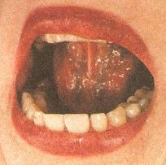
4) «Лошадка»
Описание упражнения:
улыбнуться, широко открыть
рот, щелкать языком
громко и энергично.
Стараться, чтобы нижняя
челюсть была неподвижна,
и «прыгал» только язык.

Slide 11

5) Пальчиковая гимнастика под музыку
Л.: Ну что же, отправляемся в путь.
(На слайде изображение плывущего по волнам корабля, приближающегося к острову. Звучит Музыка)
Две ладошки прижму Паруса подниму,
И по морю поплыву. Синим морем поплыву,
Две ладошки, друзья, А по буйным волнам
Это лодочка моя. Плывут рыбки тут и там.
(На 1-ые две строчки ладони прижать друг к другу, на 3-ю и 4-ую раскрыть ладони в виде лодочки, на 5,6-ю поднять выпрямленные ладони вверх, на 7-8-ю изображать ладонями движение волн и плывущих рыб)

Slide 12
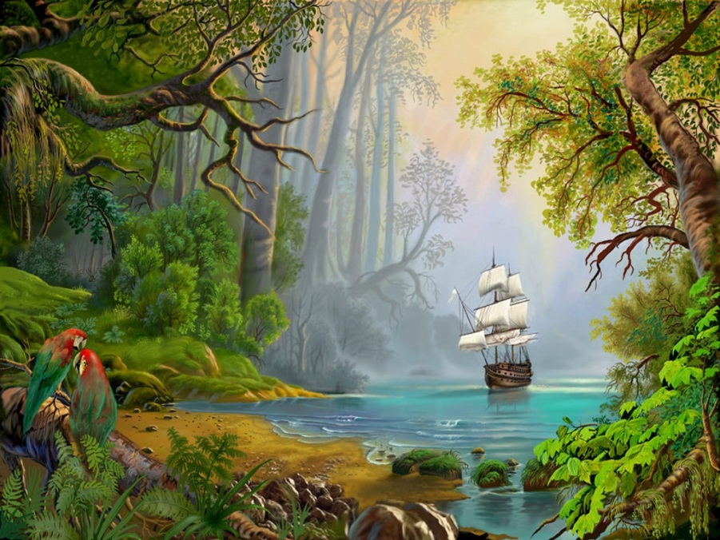
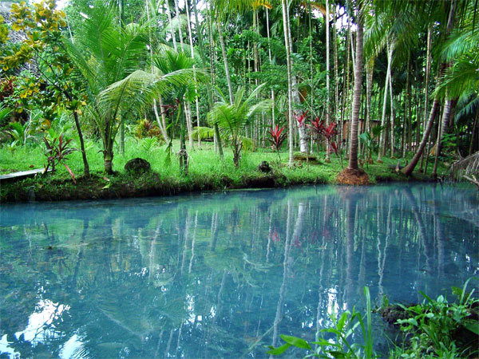
6. Закрепление произношения звука «Л» в слогах
Л.: (Слайд «Волшебный лес», музыка «Голоса леса»)
Вот мы и очутились с вами на волшебном острове. Выходите, и посмотрите, как здесь красиво!
Что же нас ждет дальше?
(Слайд река, музыка «Звуки воды»)
Л.: Посмотрите, впереди река. Нам нужно ее перейти, а для этого нужен мост. Посмотрите, вот какие-то бревнышки. Из них мы построим мост, а чтобы он был надежный и крепкий, проговорим заклинание.
(Дети выкладывают мост из брусков, проговаривая слоговые цепочки)
ЛА-ЛО-ЛУ
ЛО-ЛЫ-ЛА
ЛЫ-ЛЭ-ЛУ
ЛУ-ЛО-ЛЫ
ЛЭ-ЛА-ЛО
Проходят по «мостику» далее.

Slide 13
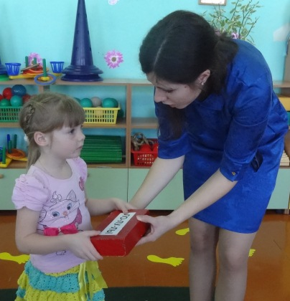
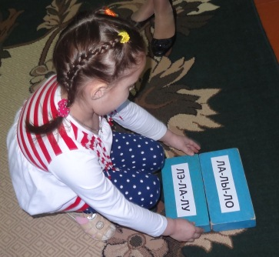
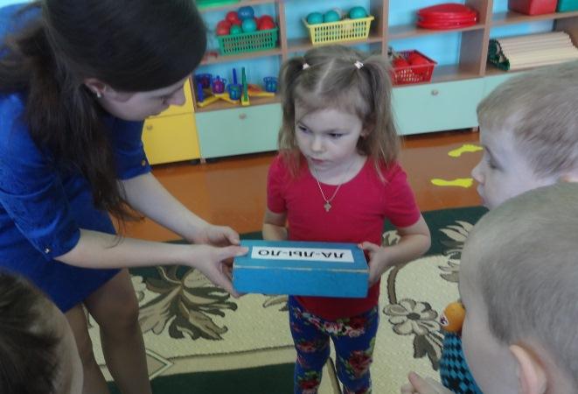
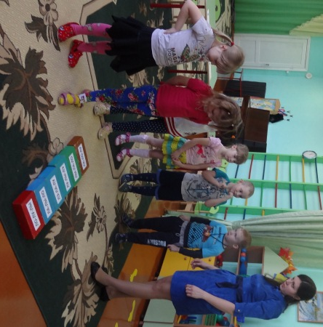
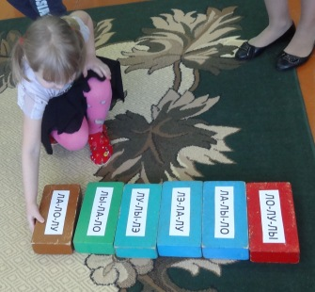
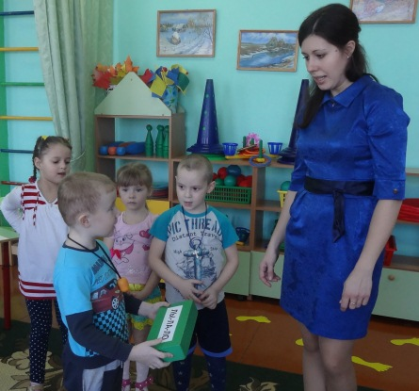

Slide 14
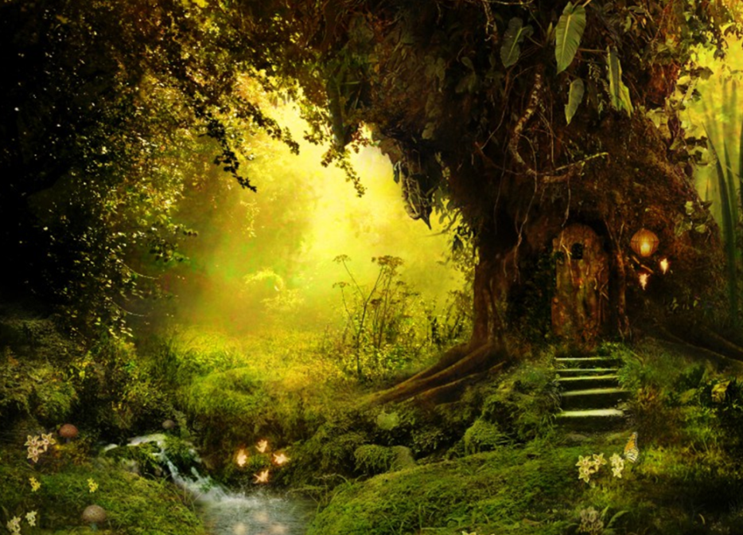

7. Закрепление произношения звука «Л» в словах.
(Слайд лес, Леший)
Л.: Посмотрите, да это же леший. Я думаю, он нас просто так не отпустит. Смотрите, записка какая-то. Снимает записку с дерева. Читает: «Пройти дальше сможете только тогда, когда узнаете и отгадаете про моих друзей-животных, в названиях которых есть звук «Л». А вот и задания.
Слушайте внимательно!
1) Трав копытами касаясь,
Ходит по лесу красавец,
Ходит смело и легко,
Рога раскинув широко. (лось)
2) Любит сено и овёс,
Быстро скачет, возит воз. (лошадь)
3) Дружбу водит лишь с лисой,
Этот зверь пушистый, злой.
Он зубами щёлк да щёлк,
Очень страшный серый … (волк)
4) Он идёт, бородой трясёт:
«Ме-ме-ме, дайте травки поесть мне».(козёл)
5) Говорят, упрямый он и не очень-то умён.
Но словам таким не верь – это очень славный зверь.
Просто любит он покой, он задумчивый такой… (осёл)
6) Хожу в пушистой шубке,
Живу в густом лесу.
В дупле на старом дубе
Орешки я грызу… (белка)
8. Физминутка. Деление слов на слоги.
Л.: Животные на волшебном острове очень веселые: прохлопаем, протопаем, пропрыгаем, эти слова:
ло-шадь, лось, слон, бел-ка, волк, ко-зел, о-сел.

Slide 15
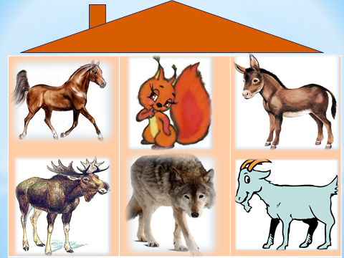
9. Формирование навыков звукового анализа и синтеза.
Л.: Сейчас мы наших животных расселим в домик, а чтобы узнать, кто в каком окошке будет жить, нужно определить, где находится звук «Л» в этих словах: в начале, в середине или в конце.

Slide 16
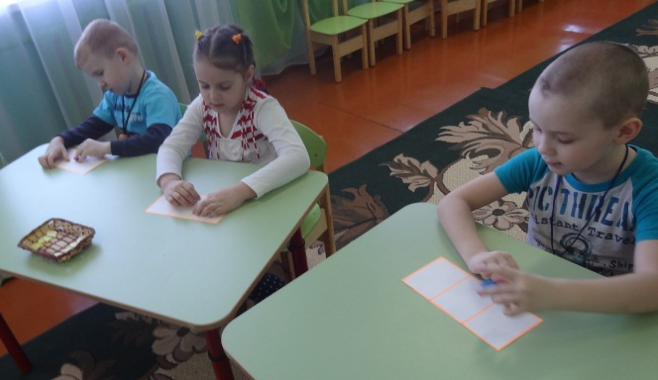
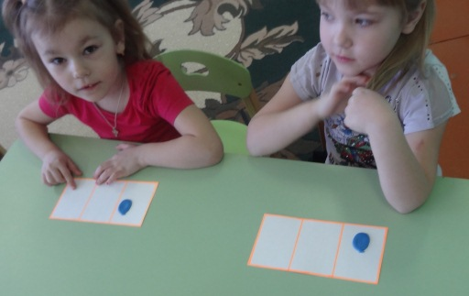
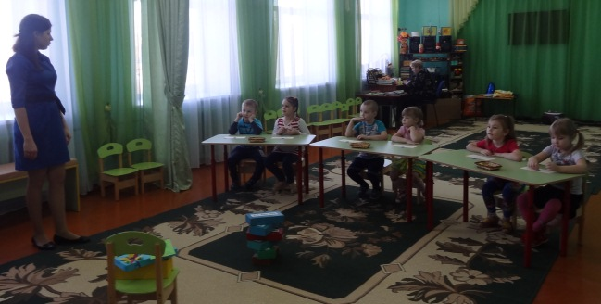

Slide 17
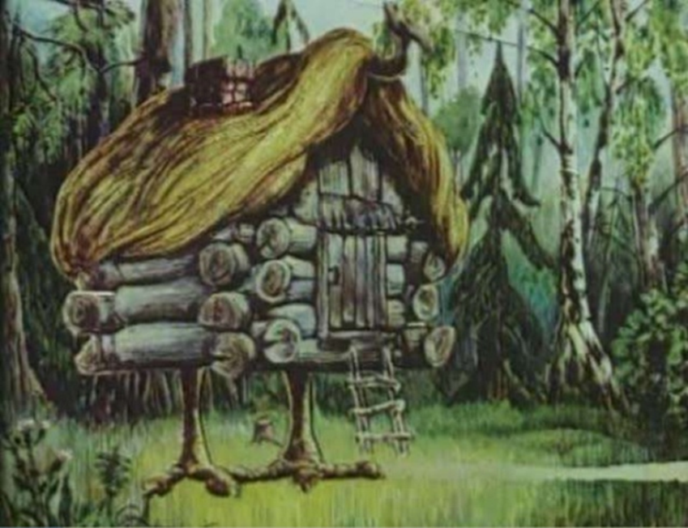
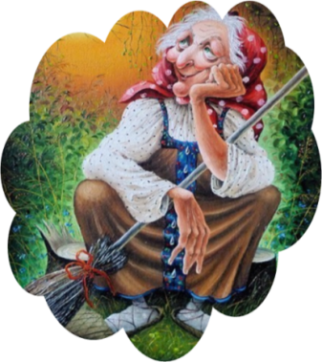
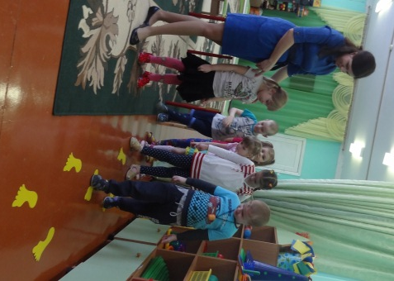
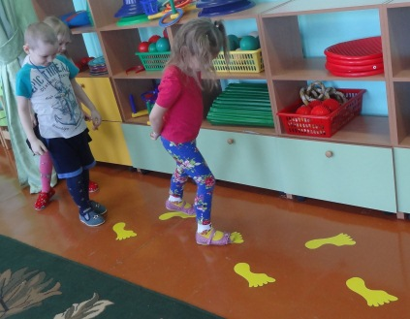
10. Автоматизация звука на материале предложений.
Л.: Посмотрите, я вижу чьи–то следы. Давайте пойдем по этим следам и посмотрим, куда же они нас приведут?
(Дети идут по следам).
(слайд избушка, баба яга, музыка «А почему был светофор зеленый?(минус)
Ой, баба яга, посмотрите какая хитрая, и музыка тут у нее что- то очень уж веселая. Наверняка она что-то задумала. Какую-нибудь свою хитрость. (записка Бабы Яги)
Л.: Баба Яга запутала животных в своих предложениях и они просят у тебя помощи. Баба Яга не пропустит нас дальше, пока мы не исправим её предложения.
Охота пошла на волка. Волк пошел на охоту.
Сено ест лошадь. - Лошадь ест сено.
Дупло залезло в белку. - Белка залезла в дупло.
Луг пасётся на козле. - Козел пасется на лугу.
Болото пьёт из лося. - Лось пьёт из болота.
Повозки везёт осла. - Осёл везёт повозку.

Slide 18
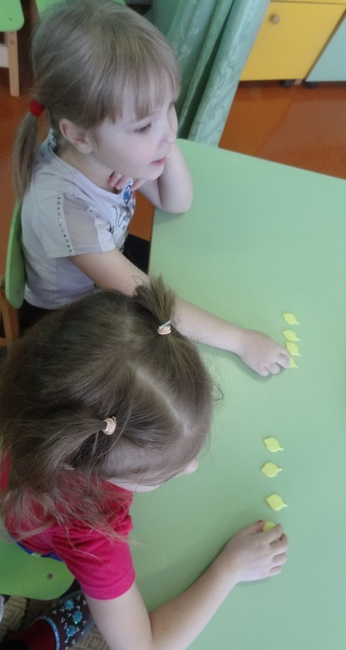
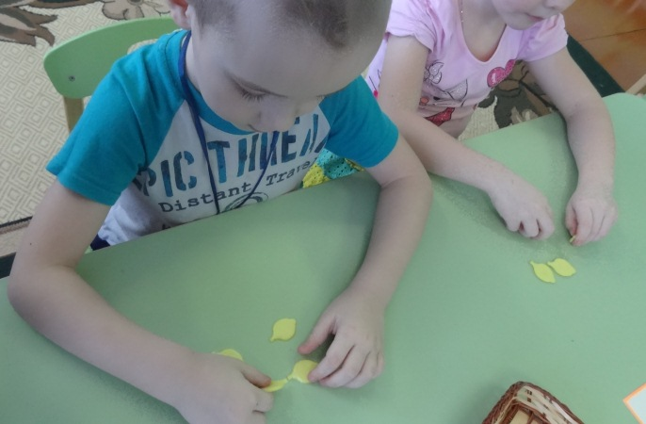
11. Развитие фонематического слуха.
Л.: Смотрите, ребята, здесь ещё 1 задание. Для его выполнения нужно сесть за столы.
«Послушай стихотворение, выкладывай фишку на стол, как только услышишь звук «Л»:
Лось по кочкам ходит,
Лось рогами водит,
Головой мотает,
Глазками моргает.
(Д. Пономарева)

Slide 19
12. Релаксация под музыку
(слайд с изображением плывущего по волнам корабля, звучит спокойная музыка)
Сядьте поудобнее, закройте глаза, представьте, как наш корабль качается на волнах. Нас окружают забавные дельфины, солнышко пригревает, и его лучи отражаются в голубой морской воде. Нам хорошо и спокойно…
Открывайте глаза, вот мы и вернулись обратно в наш детский сад.

Slide 20
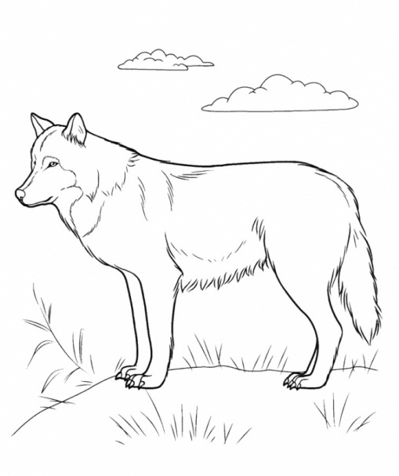
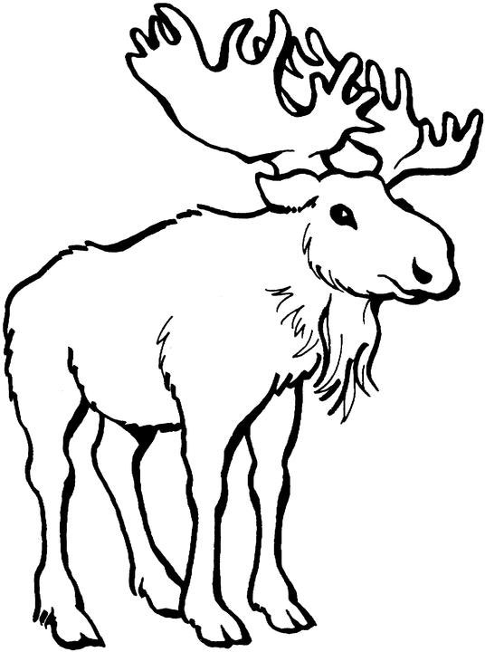
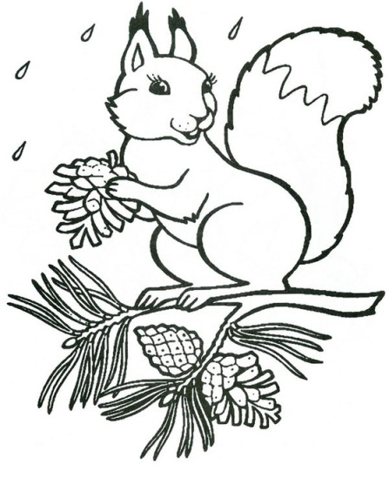
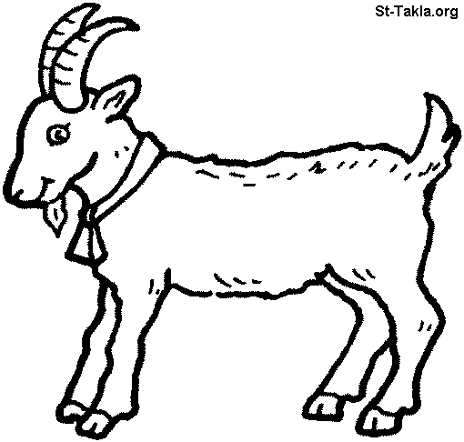

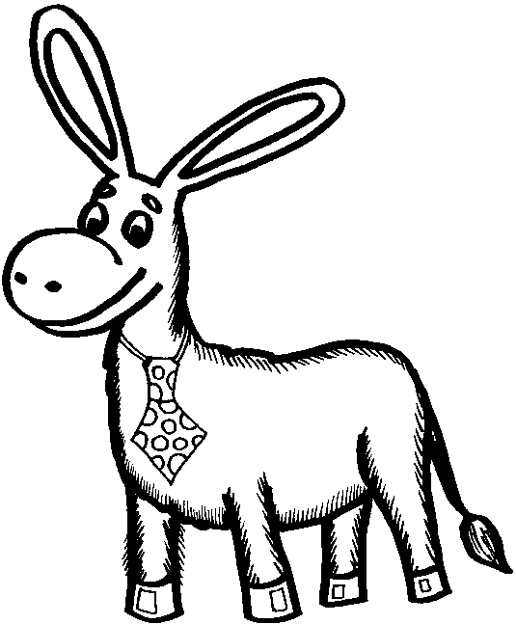
Итог занятия
Молодцы ребята. Вы справились со всеми заданиями. Понравилось вам путешествие? Какие испытания оказались самыми трудными?
Мне тоже очень понравилось наше путешествие. Со мной были очень дружные и сообразительные ребята. А животные с волшебного острова сказали мне по секрету, что вы им тоже очень понравились, и они хотели вам сделать небольшие подарки. Животные дарят вам свои фотографии, но они необычные. Так как животные живут на волшебном острове, они могут каждый день менять свою окраску. Поэтому вы сами можете раскрасить изображения животных в любой цвет.

Slide 21
Результат занятия:
Содержание занятия соответствовало теме, поставленным цели и задачам. Основные этапы занятия были последовательны, прослеживалась взаимосвязь между этапами. Была отмечена чёткость перехода от одного этапа к другому. Продолжительность занятия составляла 25 минут, что соответствовало плану.
На занятии широко использовались средства ИКТ (ноутбук, проектор, экран), а также раздаточный материал, что в полной мере способствовало достижению поставленных цели и задач. Учебный и речевой материал соответствовали возрастным и речевым возможностям детей. На занятии отмечалось разнообразие видов деятельности, доступность и чёткость инструкций. При затруднении в выполнении задания логопед оказывала эффективную помощь. Присутствовали задания на развитие общей и мелкой моторики, сочетание речи с движением. Отмечалась активность детей в процессе всего занятия. Дети старались выполнять задания качественно, в полном объёме. Цель и задачи, поставленные на занятии были достигнуты.

